Slide 1
BÀI GiẢNG ĐỒ THỊ 1
Khái niệm cơ bản
Lưu trữ đồ thị
Duyệt đồ thị
Tính liên thông

Slide 2
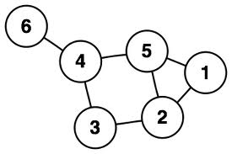
Khái niệm cơ bản
Đồ thị đơn, G=(V, E) bao gồm V là tập đỉnh, E là tập gồm các cặp hai phần tử khác nhau của V gọi là tập các cạnh.
Ví dụ: G=(V,E)
V={1,2,3,4,5,6}
E={(1,2),(1,5),(2,3),(2,5),
(3,4),(4,5),(4,6)}

Slide 3
Khái niệm cơ bản
Hai đỉnh kề nhau khi có cung nối giữa chúng
Bậc của một đỉnh là số cạnh nhận đỉnh đó làm đầu mút

Slide 4
Khái niệm cơ bản
Tổng số bậc của đồ thị bằng hai lần tổng số cạnh của đồ thị.
Tổng bậc: 14
Tổng cạnh: 7
Vì: mỗi cạnh có 2 đỉnh nên sẽ được đếm 2 lần khi đếm bậc.

Slide 5
Khái niệm cơ bản
Số đỉnh bậc lẻ của đồ thị là một số chẵn.
Đồ thị có 4 đỉnh bậc
lẻ: 4,5,2,3.
Vì tổng số bậc (số chẵn) = tổng số bậc của đỉnh bậc chẵn (số chãn) + tổng số bậc của đỉnh bậc lẻ. ➔ tổng số bậc của đỉnh bậc lẻ phải chẵn ➔ số đỉnh bậc lẻ là số chẵn.

Slide 6
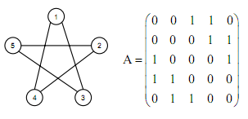
Biểu diễn đồ thị
Ma trận kề: A_{n x n} với n là số đỉnh
A(i,j)=1 nếu (i,j) là cạnh. A(i,j)=0 nếu (i,j) không là cạnh.

Slide 7
Biểu diễn đồ thị
A[i,j]=A[j,i] (Ma trận đối xứng)
Bậc của đỉnh i bằng tổng của dòng i (cột i)
Ưu: xét được ngay 2 đỉnh i,j có kề nhau hay không
Nhược: Không gian lưu trữ: n²

Slide 8
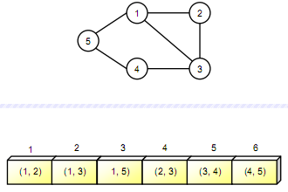
Biểu diễn đồ thị
Danh sách cạnh
Một cạnh i sẽ được lưu trữ bởi hai biến:Dau(i) và Cuoi(i). Hoặc bởi 1 cấu trúc record.
Đầu | Cuối
1 | 2
1 | 3
1 | 5
2 | 3
3 | 4
4 | 5

Slide 9
Biểu diễn đồ thị
Đầu | Cuối
1 | 2
1 | 3
1 | 5
2 | 3
3 | 4
4 | 5
Dùng trong trường hợp đồ thị thưa (m<6n)
Ưu: cần 2m không gian lưu trữ
Nhược: khó khăn khi xét hai đỉnh i,j có kề nhau hay không

Slide 10

Biểu diễn đồ thị
Danh sách kề dùng mảng tĩnh
Dùng 2 mảng:
  Mảng A[1..m]: chia thành n đoạn liên tiếp, đoạn I lưu các đỉnh kề với đỉnh i
  Mảng K [1..n]: K[i] lưu chỉ số đỉnh cuối của đoạn i trong mảng A
  Các đỉnh kề với đỉnh i sẽ có chỉ số trong A từ K[i-1]+1 đến K[i] (K[0]=0)

Slide 11
Biểu diễn đồ thị
K
1 | 3
2 | 5
3 | 8
4 | 10
5 | 12

Slide 12
Biểu diễn đồ thị
Danh sách kề: dùng mảng động
Dùng mảng A[i]: với A[i] trỏ tới các đỉnh kề với i
Mảng A
1 | 2 | 3 | 5
2 | 1 | 3
3 | 1 | 2 | 4
4 | 3 | 5
5 | 1 | 4

Slide 13
Đồ thị liên thông
Đường đi trên đồ thị G(V,E) là dãy các đỉnh: x₀, x₁, …, x_{n-1}, x_{n}
Trong đó u=x₀, v=x_{n} và (x_{i,} x_{i+1}) nằm trong E.
Nếu x_{n}=x₀ thì đường đi gọi là chu trình.

Slide 14
Đồ thị liên thông
Đồ thị G được gọi là liên thông nếu luôn tìm được đường đi giữa hai đỉnh bất kỳ của nó.
Nếu G không liên thông, khi đó, G sẽ được chia thành nhiều đồ thị con, các đồ thị con không có cạnh hoặc đỉnh chung. Mỗi đồ thị con như vậy được gọi là một thành phần liên thông.

Slide 15
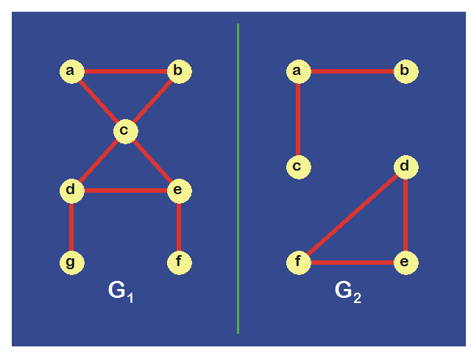
Đồ thị liên thông

Slide 16
Kiểm tra tính liên thông của đồ thị
Bài toán: cho đồ thị G(V,E), hỏi đồ thị có liên thông hay không?
Tư tưởng:
  Từ một đỉnh bất kỳ trong đồ thị, ta kiểm tra xem nó có đi đến tất cả các đỉnh khác hay không. Nếu được tức là đồ thị liên thông.
  Quá trình kiểm tra như trên gọi là duyệt đồ thị.

Slide 17
Duyệt đồ thị
Nguyên lý:
  Bắt đầu từ một đỉnh, ta đi theo các cạnh theo một quy tắc nào đó. Nếu đến được tất cả các đỉnh của đồ thị thì ta kết luận đô thị liên thông.
Có hai cách thực hiện:
  Duyệt theo chiều rộng
  Duyệt theo chiều sâu
Câu chuyện
Notes:
Câu chuyện, so sánh DFS và BFS.

Slide 18
Thuật toán DFS
Procedure DFS(x)
begin
Đánh dấu đã xét x
Chọn i {là một đỉnh kề x, i chưa xét}
DFS(i)
end;

Slide 19
DFS
Procedure DFS(x)
Begin
Đánh dấu đã xét x
Chọn i {là một đỉnh kề x, i chưa xét}
DFS(i)
end;

Slide 20
DFS
Procedure DFS(x)
Begin
Đánh dấu đã xét x
Chọn i {là một đỉnh kề x, i chưa xét}
DFS(i)
end;

Slide 21
DFS
Procedure DFS(x)
Begin
Đánh dấu đã xét x
Chọn i {là một đỉnh kề x, i chưa xét}
DFS(i)
end;

Slide 22
DFS
Procedure DFS(x)
Begin
Đánh dấu đã xét x
Chọn i {là một đỉnh kề x, i chưa xét}
DFS(i)
end;

Slide 23
DFS
Procedure DFS(x)
Begin
Đánh dấu đã xét x
Chọn i {là một đỉnh kề x, i chưa xét}
DFS(i)
end;

Slide 24
DFS
Procedure DFS(x)
Begin
Đánh dấu đã xét x
Chọn i {là một đỉnh kề x, i chưa xét}
DFS(i)
end;

Slide 25
DFS
Procedure DFS(x)
Begin
Đánh dấu đã xét x
Chọn i {là một đỉnh kề x, i chưa xét}
DFS(i)
end;

Slide 26
DFS
Procedure DFS(x)
Begin
Đánh dấu đã xét x
Chọn i {là một đỉnh kề x, i chưa xét}
DFS(i)
end;

Slide 27
DFS
Procedure DFS(x)
Begin
Đánh dấu đã xét x
Chọn i {là một đỉnh kề x, i chưa xét}
DFS(i)
end;

Slide 28
DFS
Procedure DFS(x)
Begin
Đánh dấu đã xét x
Chọn i {là một đỉnh kề x, i chưa xét}
DFS(i)
end;

Slide 29
DFS
Procedure DFS(x)
Begin
Đánh dấu đã xét x
Chọn i {là một đỉnh kề x, i chưa xét}
DFS(i)
end;

Slide 30
DFS
Procedure DFS(x)
Begin
Đánh dấu đã xét x
Chọn i {là một đỉnh kề x, i chưa xét}
DFS(i)
end;

Slide 31
DFS
Procedure DFS(x)
Begin
Đánh dấu đã xét x
Chọn i {là một đỉnh kề x, i chưa xét}
DFS(i)
end;

Slide 32
DFS
1 – 2 – 3 – 4 – 5 – 6

Slide 33
Thuật toán BFS
Procedure BFS(x)
begin
khởi tạo quueue;
thêm x vào queue;
đánh dấu x đã xét;
while queue <> O do
begin
lấy p ra khỏi queue;
for i {các đỉnh kề p, và chưa xét}
thêm i vào queue và đánh dấu i đã xét
end;
end;
Notes:
Giải thích hàng đợi, nhấn mạnh lại việc so sánh DFS đi theo 1 đường, BFS đi nhiều đường ➔ làm sao để quay lại

Slide 34
Hàng đợi - Queue
Xếp hàng mua vé
Notes:
Giải thích hàng đợi, nhấn mạnh lại việc so sánh DFS đi theo 1 đường, BFS đi nhiều đường ➔ làm sao để quay lại

Slide 35
Hàng đợi - Queue
Xếp hàng phát vé
Phát từ trái sang phải
Notes:
Giải thích hàng đợi, nhấn mạnh lại việc so sánh DFS đi theo 1 đường, BFS đi nhiều đường ➔ làm sao để quay lại

Slide 36
Hàng đợi - Queue
Xếp hàng phát vé
Phát từ trái sang phải
Notes:
Giải thích hàng đợi, nhấn mạnh lại việc so sánh DFS đi theo 1 đường, BFS đi nhiều đường ➔ làm sao để quay lại

Slide 37
Hàng đợi - Queue
Xếp hàng phát vé
Phát từ trái sang phải
Notes:
Giải thích hàng đợi, nhấn mạnh lại việc so sánh DFS đi theo 1 đường, BFS đi nhiều đường ➔ làm sao để quay lại

Slide 38
Hàng đợi - Queue
Xếp hàng phát vé
Người đến sau xếp cuối hàng
Notes:
Giải thích hàng đợi, nhấn mạnh lại việc so sánh DFS đi theo 1 đường, BFS đi nhiều đường ➔ làm sao để quay lại

Slide 39
Hàng đợi - Queue
Xếp hàng phát vé
Người đến sau xếp cuối hàng
Notes:
Giải thích hàng đợi, nhấn mạnh lại việc so sánh DFS đi theo 1 đường, BFS đi nhiều đường ➔ làm sao để quay lại

Slide 40
Hàng đợi - Queue
Xếp hàng phát vé
Nếu phát xong cho người cuối cùng,
ta nói hàng đợi đã rỗng
Notes:
Giải thích hàng đợi, nhấn mạnh lại việc so sánh DFS đi theo 1 đường, BFS đi nhiều đường ➔ làm sao để quay lại

Slide 41
Hàng đợi - Queue
Function Rong: Boolean;
Begin
if (First > Last) then
Rong=True;
else
Rong=False;
End;
Procedure Them(x)
Begin
Last=Last+1;
Queue[Last]=x;
End;
Procedure Lay(x)
Begin
First=First+1;
x=Queue[First];
End;
Dùng mảng Queue để lưu
: đặt là First
: đặt là Last
Notes:
Giải thích hàng đợi, nhấn mạnh lại việc so sánh DFS đi theo 1 đường, BFS đi nhiều đường ➔ làm sao để quay lại

Slide 42
BFS
Queue
1

Slide 43
BFS
Queue
1
2
5

Slide 44
BFS
Queue
1
2
5
3

Slide 45
BFS
Queue
1
2
5
3
4

Slide 46
BFS
Queue
1
2
5
3
4

Slide 47
BFS
Queue
1
2
5
3
4
6

Slide 48
BFS
Queue
1
2
5
3
4
6

Slide 49
BFS
Queue
1
2
5
3
4
6
1 – 2 – 5 – 3 – 4 – 6

Slide 50
Ứng dụng của BFS và DFS
Liệt kê các thành phần liên thông của đồ thị.
Xét đồ thị có chu trình hay không.
Bài tập: In ra đường đi qua ít đỉnh nhất từ đỉnh s đến t.

